Slide 1
Atelier MOODLE - Organiser ses contenus de cours à l'aide de Moodle (2h)
9 et 11 juin à 14h00

Slide 2
Plan de l’atelier
Survol des bonnes pratiques en planification d’un enseignement à distance (15 min)
Présentation des fonctionnalités Moodle (15 min)
Création d’un site à partir du Gabarit FAD (15 min)
Parcours de paramétrage MOODLE (45 min)

Slide 3
1. Survol de quelques bonnes pratiques en FAD (Planification)

Slide 4
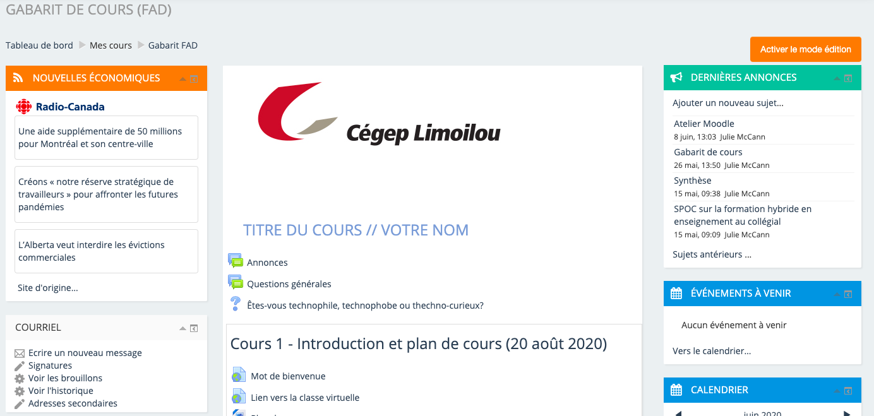
2. Présentation des fonctionnalités Moodle

Slide 5
2. Présentation des fonctionnalités Moodle
La présentation en blocs
Les semaines et séances de cours (au centre)
Les autres outils
Annonces
Fil RSS
Événements à venir (calendrier)

Slide 6
2. Présentation des fonctionnalités Moodle
2. Chaque bloc au centre peut contenir des ressources variées
Texte
Documents (PPT, PDF, Word, etc)
Liens (sites web, vidéos)
Activités d’apprentissage
Devoirs
Tests
Sondages
Forums

Slide 7
3. Création d’un site à partir du Gabarit FAD

Slide 8
3. Création d’un site à partir du Gabarit FAD
3 ressources vidéo pour vous:
Comment créer un cours sur Moodle
Comment restaurer un cours (à partir d’un fichier)
Comment importer le Gabarit FAD

Slide 9
4. Parcours de paramétrage MOODLE

Slide 10
4. Parcours de paramétrage MOODLE
1. Modifier l'apparence (Aardvark)
7. Ajouter une zone de texte + image dans la section 5
8. Créer une discussion dans le forum
5. Créer un devoir
2. Répondre au sondage /visionner la réponse et le supprimer
3. Renommer les 2 premières séances
6. Cacher la vidéo de présentation de l’enseignante et la déplacer à la section 5
** Vous avez réussi!!**
Beau travail ☺
4. Déposer le plan de cours et ajouter un lien vers une vidéo externe

Slide 11
Vous pouvez nous partager le fruit de votre travail si vous le désirez!

Slide 12
Merci ☺ Julie McCann et Mathieu Brisson

Slide 13
Atelier MOODLE - Organiser ses contenus de cours à l'aide de Moodle
9 et 11 juin à 14h00

